Slide 1

Digitips
Office Word special

Slide 2
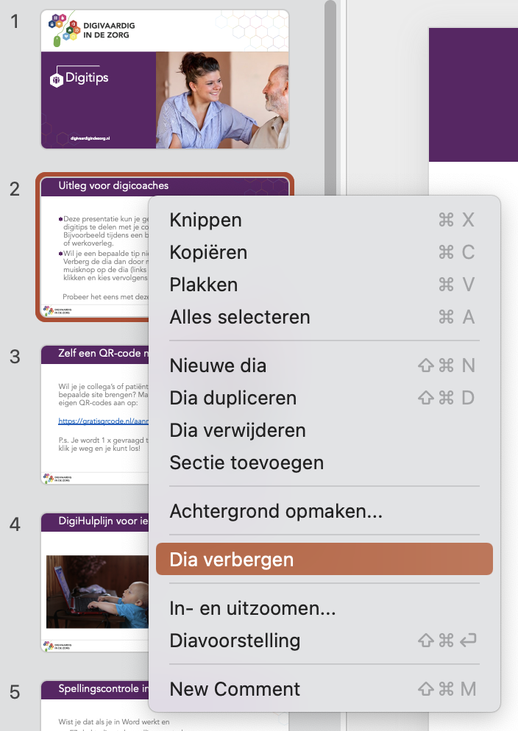
Uitleg voor digicoaches
Deze presentatie kun je gebruiken om digitips te delen met je collega’s. Bijvoorbeeld tijdens een borrel, lunchsessie of werkoverleg.
Wil je een bepaalde tip niet gebruiken? Verberg de dia dan door met je rechter muisknop op de dia (links in de kolom) te klikken en kies vervolgens ‘dia verbergen’.
Probeer het eens met deze dia ☺

Slide 3
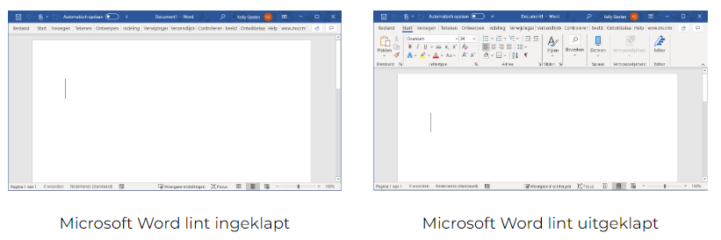
Lint vastzetten of losmaken
Bovenin je Microsoft Word heb je het lint staan. Dit lint kan je inklappen, zodat je meer van je Word document ziet staan of je kan het lint uitklappen zodat je alle functionaliteiten in beeld hebt. Hieronder zie je een voorbeeld van allebei deze opties.
Naar wens kan je deze dus steeds in- en uitklappen. Dit doe je door middel van de pijl rechts onderin het lint.
Bron: onlinetechtips.nl

Slide 4
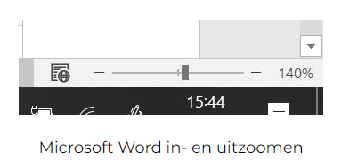

In- en uitzoomen
Je kunt heel gemakkelijk verder inzoomen op jouw Word pagina. Dit kan je op twee verschillende manieren doen. Enerzijds heb je helemaal rechts onderin je Word document een balk met – en + staan. Met het schuifje in het midden kan je in- en uitzoomen. Dit kan je ook doen door de crtl toets in te drukken op je toetsenbord en te scrollen met je muis.
Bron: onlinetechtips.nl

Slide 5
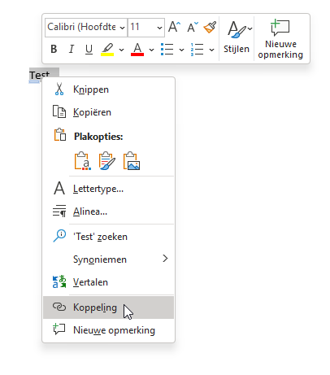

Hyperlink toevoegen
Een hele URL in je bestand zetten ziet er hoogstwaarschijnlijk niet erg mooi uit. Hierom kan je een URL, ook wel een hyperlink genoemd, verwerken in een stuk tekst of afbeelding. Dit kan je doen door een stuk tekst of een afbeelding te selecteren en vervolgens een keer op je rechter muisknop klikken. Je kunt vervolgens hier kiezen voor ‘Koppeling’. Je kunt vervolgens direct jouw URL plakken en op ‘OK’ klikken. De URL is nu ingevoegd. Het toevoegen van een URL aan tekst of een afbeelding kan ook sneller. Hiervoor selecteer je de tekst of afbeelding en gebruik je de sneltoets ctrl + K.
Bron: onlinetechtips.nl

Slide 6
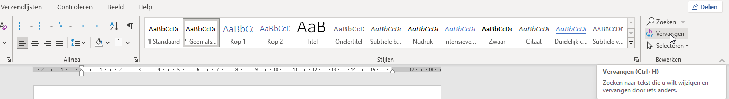
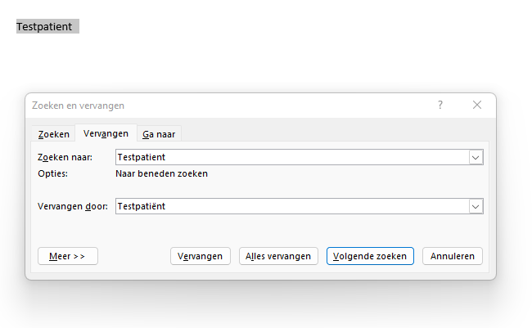

Vervangen van een woord
Vervangen is een handige functie als je een foutje hebt gemaakt, of een bestaand bestand snel wil aanpassen. Je klikt rechts in het lint op ‘vervangen’ en geeft het woord in wat niet goed getypt is.
Bij ‘vervangen door’ typ je het goede woord.
Je kan de volgende woorden zoeken, of alles ineens vervangen.

Slide 7
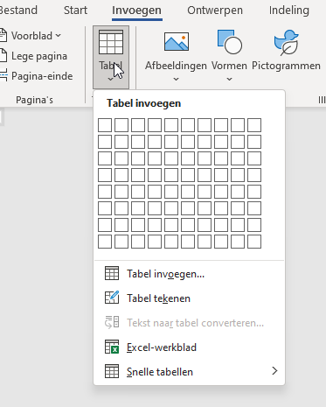
Tabel invoegen
Een tabel is in veel situaties een handige functionaliteit. Na het aanmaken van een tabel kan je de lijnen onzichtbaar maken, waardoor je document en de tekst daarin heel strak worden weergeven. Een tabel invoegen doe je in het onderdeel ‘Invoegen’. Hier vind je de optie voor ‘Tabel invoegen’.
Je kunt hierbij alvast gaan aangeven hoeveel rijen en kolommen je nodig hebt. Naderhand kan je dit altijd nog wijzigen, dus een inschatting van wat je nodig hebt is hier prima.
Nadat je jouw tabel hebt toegevoegd kan je deze voorzien van opmaak. Zo kan je achtergrondkleuren toepassen en de lijnen voorzien van een andere kleur.
Bron: onlinetechtips.nl

Slide 8
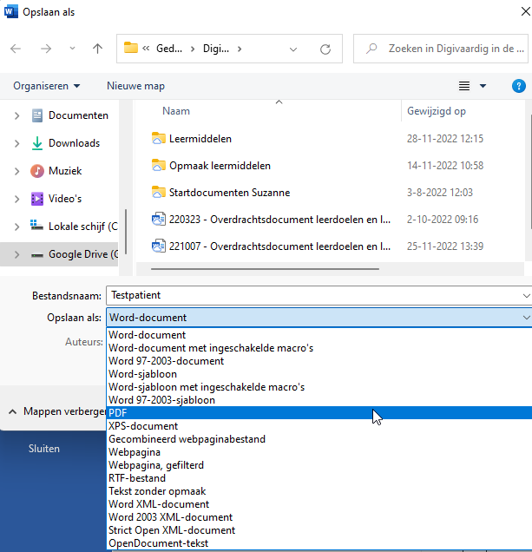

Opslaan als PDF
Een Word-document opslaan als PDF is een bekende en veelvoorkomende wens. Hierdoor kan de ontvanger van het document namelijk niets meer wijzigen en enkel lezen (en eventueel ondertekenen!).
Het opslaan als PDF kan zeer gemakkelijk en zeer snel. Allereerst moet je natuurlijk een Word-document hebben. Deze open je en vervolgens klik je links bovenin je document op ‘Bestand’. Vervolgens kies je voor ‘Kopie opslaan’ (als je het document op OneDrive hebt staan) of ‘Opslaan als’ (als je jouw document op je laptop hebt staan).
Dan kan je rechts boven in beeld enkel het type document gaan wijzigen en vervolgens klikken op ‘Opslaan’.
Bron: onlinetechtips.nl

Slide 9
Tekst selecteren
Stukken tekst selecteren kennen we bijna allemaal al wel. Je klikt je linker muisknop in, houdt deze ingedrukt en schuift vervolgens over de pagina heen. Maar wist je ook dat er verschillende sneltoetsen zijn die jou kunnen helpen bij het selecteren? Een hele gemakkelijke is alle tekst in één keer selecteren. Hiervoor kan je de sneltoets ctrl + A gebruiken. Deze sneltoets werkt niet alleen in Word, maar overal! Probeer het maar eens uit!
Daarnaast kan je tijdens het selecteren een klein onderdeel gemist hebben. Dan moet je alles weer opnieuw proberen te selecteren! Of niet? Nee hoor! Gebruik de sneltoets shift + pijltjes om de laatste letters mee te selecteren. Wil je een heel woord nog extra selecteren, dan kan je ook gebruikmaken van de sneltoets shift + crtl + pijltjes. Daarmee wordt telkens een woord geselecteerd.
CTRL
+
A
Alles selecteren
SHIFT
+
Laatste letters selecteren
SHIFT
+
CTRL
+
1 woord selecteren
+
1 zin selecteren
SHIFT
Bron: onlinetechtips.nl

Slide 10

Knippen, kopiëren en plakken
Wil je een tekst kopiëren, of ergens weg halen en ergens anders plaatsen?
Gebruik dan de sneltoetsen,
daarmee gaat het supersnel!
CTRL
+
A
Alles selecteren
CTRL
+
C
Kopiëren
CTRL
+
X
Knippen
+
Plakken
CTRL
V
Bron: onlinetechtips.nl

Slide 11
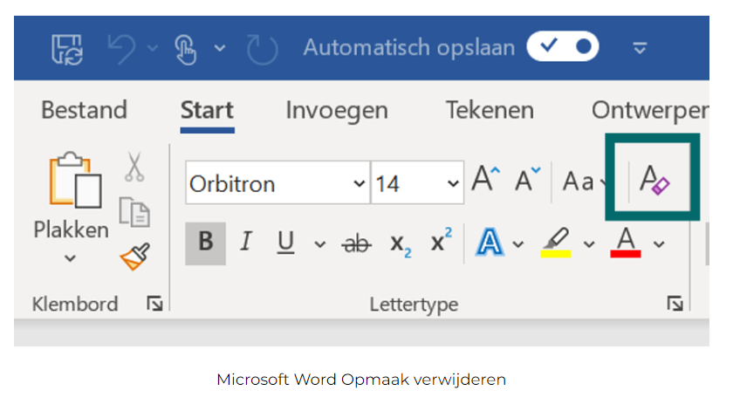
Opmaak verwijderen
Kopieer en plak jij veel van andere documenten of vanaf het internet? Dan is deze tip speciaal voor jou! Als je een stuk tekst kopieert, dan neem je de tekst opmaak mee. Hierdoor moet je het stuk gekopieerde stuk tekst weer helemaal in jouw opmaak zetten. Met één druk op de knop kan je de opmaak die je hebt mee gekopieerd van de tekst afhalen. Selecteer hiervoor allereerst de tekst waar je de opmaak weg wilt hebben. Vervolgens navigeer je met je muis naar het onderdeel ‘Start’ en klik je op het icoon rechts bovenin bij de sectie ‘Lettertype’. Hiermee is de opmaak direct verwijderd!
Bron: onlinetechtips.nl

Slide 12
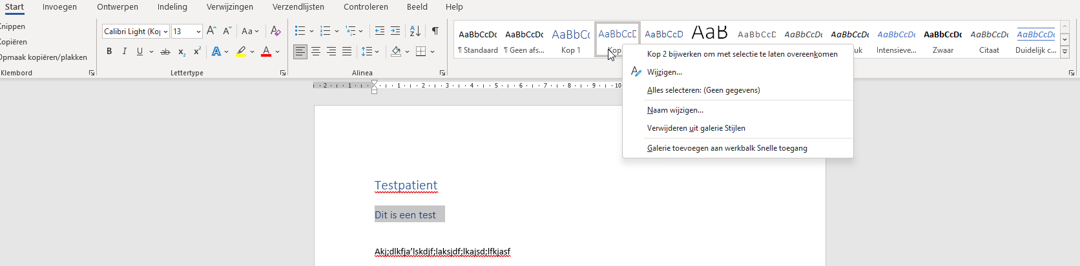
Opmaak standaardiseren
Wil je met je praktijk eenzelfde uitstraling naar buiten realiseren op een makkelijke manier?
Werk dan met de standaarden en koppen in Word. Hiermee kan je een vast lettertype instellen op je documenten en makkelijk alle tekst aanpassen in dit lettertype.
Typ eerst een tekst in het lettertype wat je wil en geef dan aan: ’Kop 2 bijwerken om met selectie te laten overeenkomen’

Slide 13
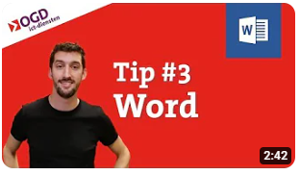
Standaard opmaak
Een filmpje met tips over het werken met standaard lettertypen en het van daaruit makkelijk maken van een inhoudsopgave.
Bron:Youtube: tips van thijs

Slide 14
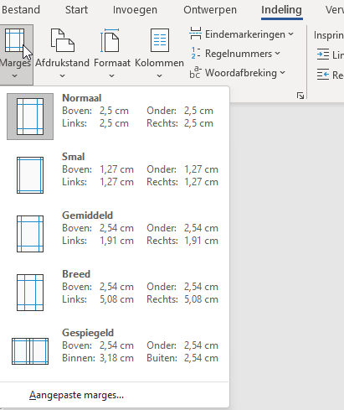

Marges aanpassen
Marges zijn onzichtbare lijnen op je document, waarmee je lay-out en afdrukinstellingen rekening houden. De marges van een document zijn altijd vooraf ingesteld op een standaard. Deze kan je echter nog helemaal naar wens toe gaan inrichten. Je zult altijd een witte rand rondom je document houden, maar deze kan je wel minimaliseren naar 0,41!
Om de marges te wijzigen navigeer je eerst naar het onderdeel ‘Indeling’. Vervolgens vind je helemaal aan de linkerkant van het lint de marges. Als je hier eenmaal op klikt krijg je eerst een aantal standaard marges te zien. Je kunt er ook voor kiezen om het helemaal zelf in te regelen door op “Aangepaste marges” te klikken.
Bron: onlinetechtips.nl

Slide 15
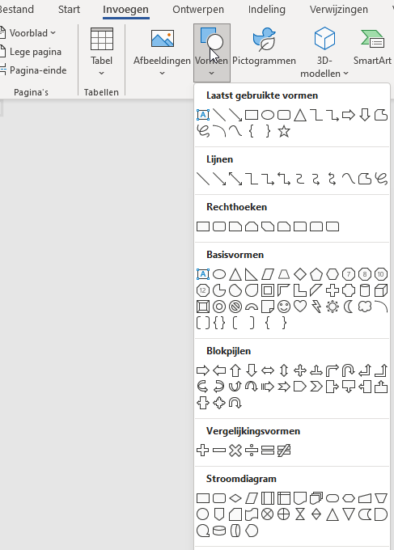
Vormen invoegen
Microsoft Word biedt jou de mogelijkheid om bepaalde vormen toe te voegen aan je document. Dit zijn vormen die vooraf zijn bepaald en niet gemakkelijk nog gewijzigd kunnen worden. Om een kijkje te nemen in alle beschikbare vormen, ga je naar het onderdeel ‘Invoegen’. Hierna klik je op ‘Vormen’. Je krijgt dan een flinke lijst aan vormen waaruit je kan kiezen. Je kunt de kleurensamenstelling van de vorm gemakkelijk wijzigen naar wens. Door de vorm geselecteerd te hebben, krijg je een aantal opties bovenin het lint te zien. Dit gaat over de vorm zelf en de opmaak ervan.
Bron: onlinetechtips.nl

Slide 16
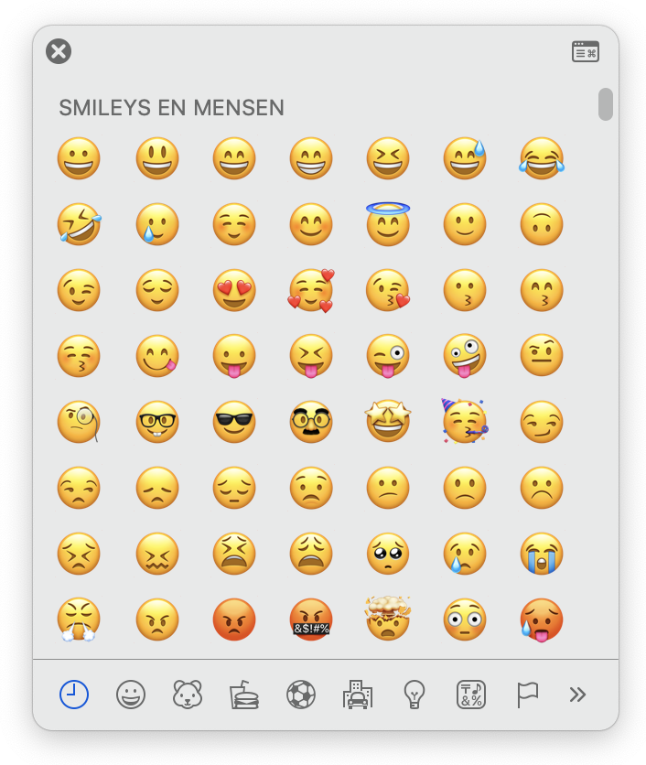
Icoontje toevoegen op je computer
Met Windows en de punttoets kun je overal op je computer een smiley invoegen.
Bij Mac gebruik je de toetscombinatie
Ctrl + Cmd + spatie.
Handig en leuk! 😃

Slide 17
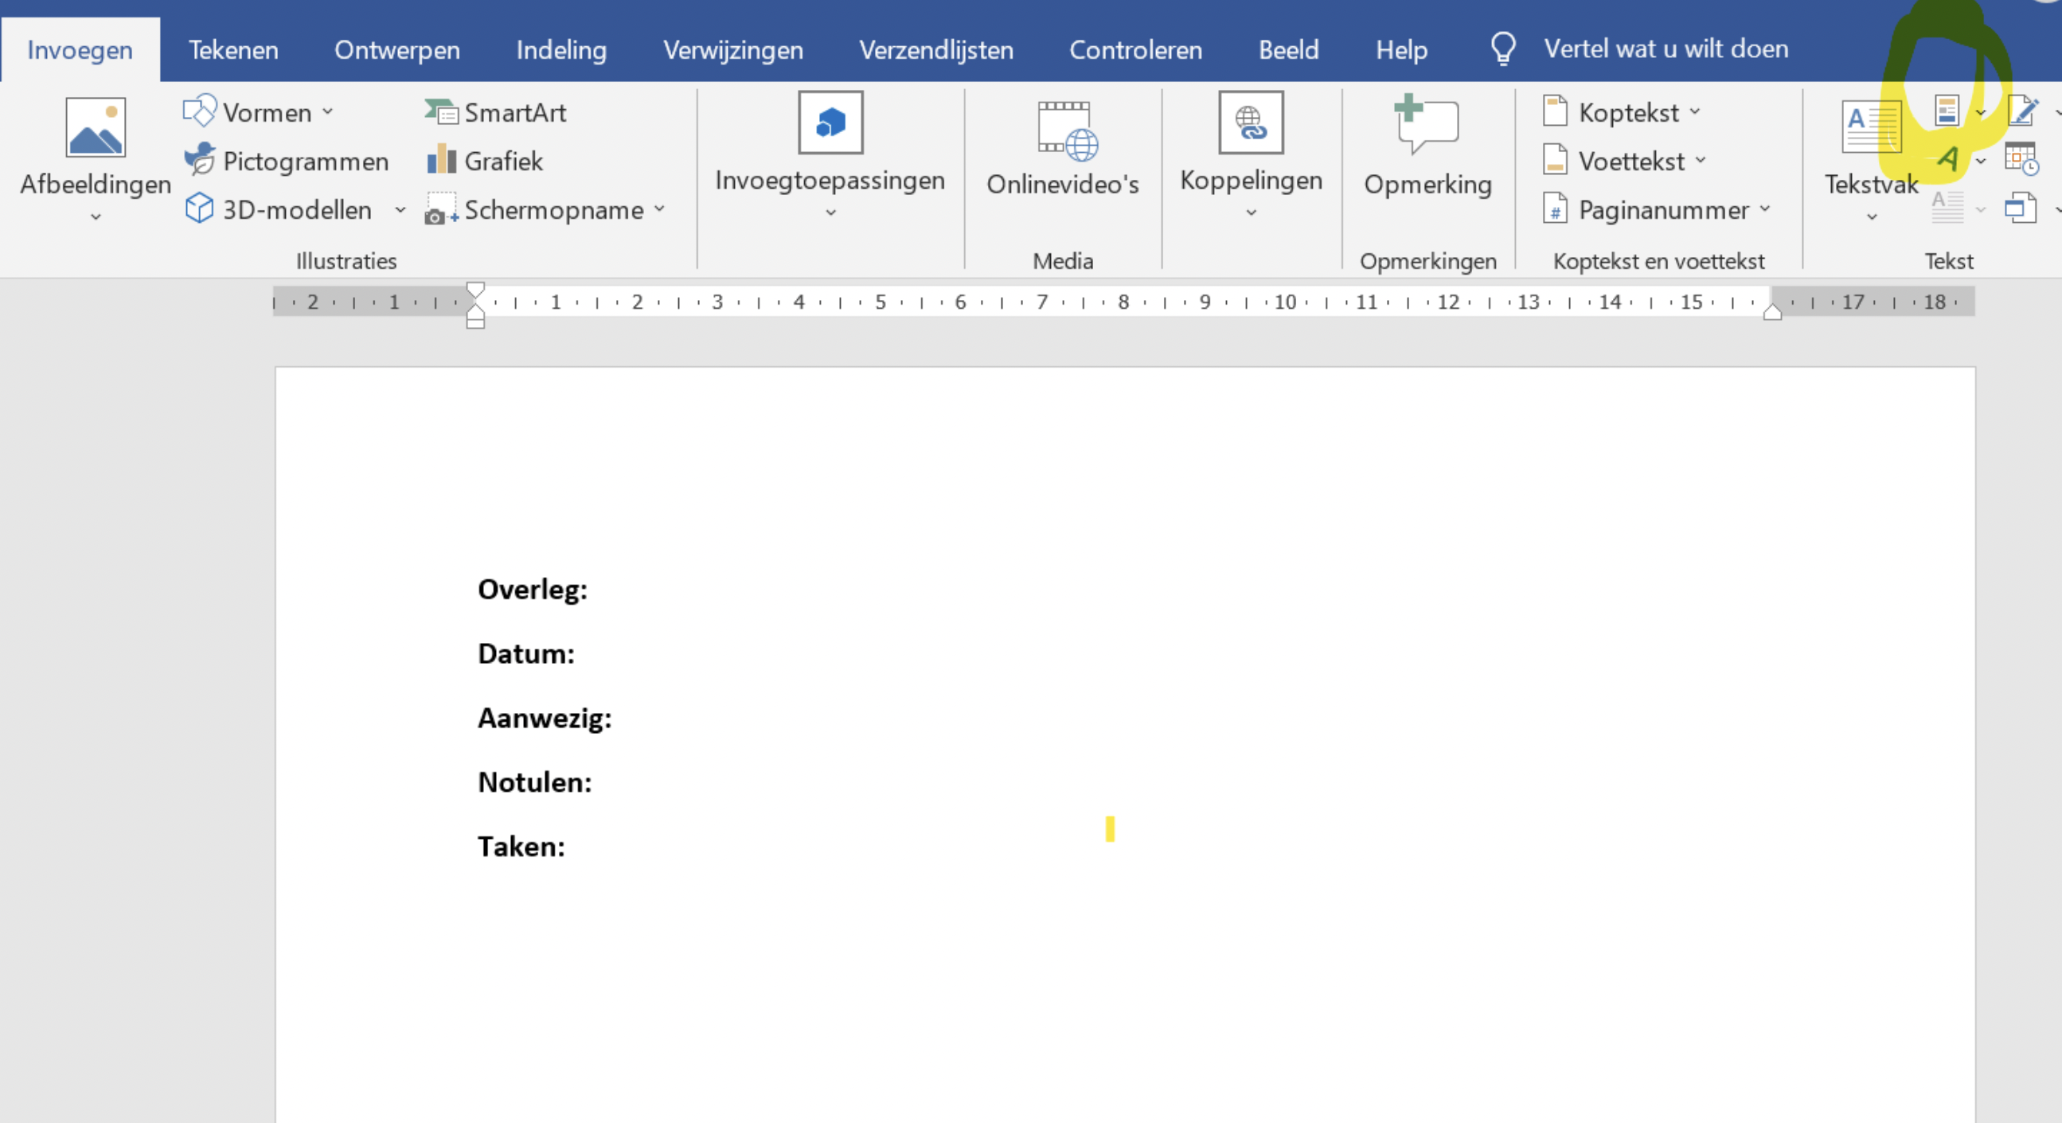
Snelteksten in Word
Gebruik je regelmatig dezelfde tekst? Of heb je moeite met het onthouden van de volgorde van de notulen?
Maak dan een sneltekst aan in Word:
Typ de gewenste tekst en selecteer deze
Klik op ’invoegen’ en ‘snelonderdelen’
Klik op ‘autotekst’
Selectie opslaan als autotekst
Hierna kun je in Word bijv. ‘notulen’ typen en vervolgens op Enter drukken et voilà! Alle kopjes staan voor je klaar.
Bron: ROER

Slide 18
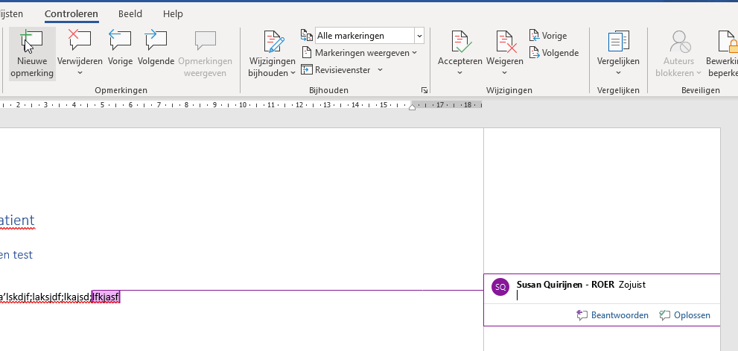
Opmerkingen toevoegen
Onder het tabblad controleren, vind je de functie ‘nieuwe opmerking’
Hiermee kan je een opmerking toevoegen aan het bestand wat een collega heeft gemaakt.

Slide 19
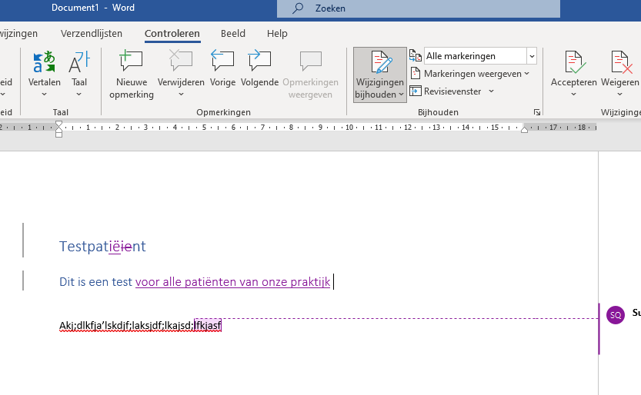
Wijzigingen bijhouden
Onder het tabblad controleren, vind je ook de functie ‘wijzigingen bijhouden’
Hiermee zijn alle wijzigingen in het document zichtbaar voor de ander
Met ‘accepteren’ of ‘weigeren’ kun je de tekst zo samen optimaliseren.
Nooit meer tekst rood arceren en daarna nog lange tijd nodig om alle aanpassingen te verwerken!

Slide 20
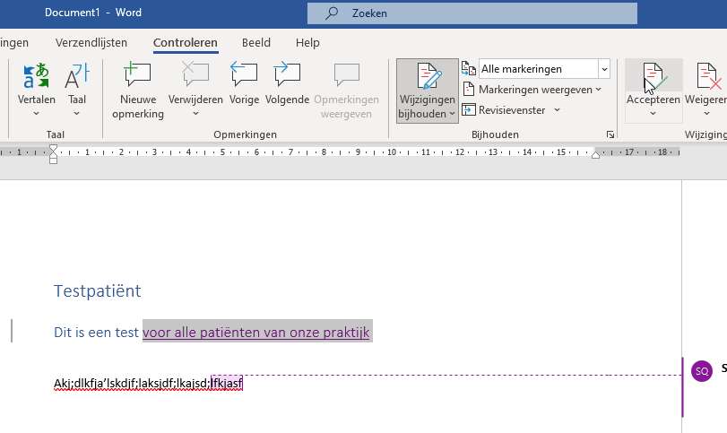

Wijzigingen bijhouden
Werken jullie in de praktijk al met deze functies?
Bespreek ze anders in het werkoverleg en bepaal waarvoor je ‘opmerkingen’ gebruikt en waarvoor ‘wijzigingen bijhouden’
(spelfouten altijd via wijzigingen bijhouden)
En zorg voor een goede digitale samenwerking!

Slide 21
Op zoek naar meer digitips?
Kijk eens op:

